Slide 1



稿件状态“知多少”系列
之三
ACCEPT小课堂®
DECISION阶段
拆“盲盒”，新收获
07, 2023
ELSEVIER Researcher Support Team
Aimee
Paul
Tracy

Slide 2
PRE-SUBMIT/ SUBMIT
EDITORIAL PROCESS
DECISION
SUBMITTED
TO
JOURNAL
WITH EDITOR
REQUIRED REVIEW COMPLETE
INCOMPLETE
REVISE
(REVISION)NEEDS APPROVAL
SEND BACK
TO AUTHOR
UNDER REVIEW
DECISION
IN PROCESS
COMPLETED-ACCEPT
#谁采取行动？
作者
编辑/审稿专家

Slide 3

DECISION
REVISE
DECISION
IN PROCESS
COMPLETED-ACCEPT

Slide 4


DECISION
DECISION
IN PROCESS
有作者宝宝说这就像是拆 “盲盒”
这个状态是什么意思呢？
官方解释：这个状态表示编辑老师已经开始对稿件做出决定，在某些期刊中这个决定结果可能需要得到几位编辑的共同确认。在某些情形下编辑在这个阶段可能会决定需要更多审稿意见并邀请更多的审稿人，同时稿件返回至较早前的状态：比如Under Review。
老师，你在说什么？

Slide 5


DECISION
这个状态到底是啥个意思呢？
DECISION
IN PROCESS
解释一下就是：
马上啦！
别着急！
慢慢来！
马上啦：编辑老师已经在干活啦，一般在2周左右的时间就能知道“盲盒” 里到底是啥啦~
别着急：需要得到编辑部几位编辑老师的一致确认，咱编辑老师都是很认真负责的哟~
慢慢来：相信自己，您的稿件已经过“千锤百炼”。马上就要有结果啦。不差这会子功夫，不要着急~

Slide 6

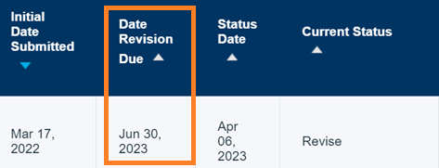
DECISION
REVISE
“限时通关”，快去写作业！
官方解释：编辑作出决定并且要求您在截止日期前提交修改稿件。
没错啦，Deadline是第一生产力！
什么？不知道修改稿截止日期？
登录期刊稿件系统账户可以看到修改稿截止日期呢~或者也可以在编辑的决定信邮件中查看到这个日期哦。

Slide 7
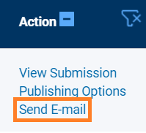

DECISION
什么？想申请延期提交修改稿？
REVISE
那就请通讯作者登录期刊稿件系统账户，找到对应的稿件，在Action菜单栏下选择“Send Email”，使用合适的邮件模板发送英文申请邮件吧：
请告知我们期刊和稿件信息，以及申请延期的理由和具体时间哦。
什么？不知道审稿意见？
如果稿件是“Revise”状态，可以登录期刊稿件系统账户，点击“View Decision ”下的超链接来查看；或者查看编辑的决定信中提供的具体审稿意见。
**请注意：如果已经点击“Edit Submission”，稿件状态将变为“Incomplete”。这个状态下将无法再通过稿件系统直接查看审稿意见啦！还请准备好修改稿后再点击“Edit Submission” 进入修改稿提交阶段哦~

Slide 8

DECISION
COMPLETED-ACCEPT
传说中的“锦鲤”就是您！
官方解释：稿件被录用，投稿阶段流程已经结束，已进入出版阶段。
这个阶段还需要作者“锦鲤”们做什么？
稿件被录用后的这个阶段，请您耐心等待。
后续根据不同期刊出版流程不同，通讯作者将会收到：稿件已进入出版阶段的通知邮件；校稿邮件；版权协议邮件。
具体请您参考Journal Article Publishing 支持中心：
https://cn.service.elsevier.com/app/home/supporthub/publishing/
超级重要
！

Slide 9



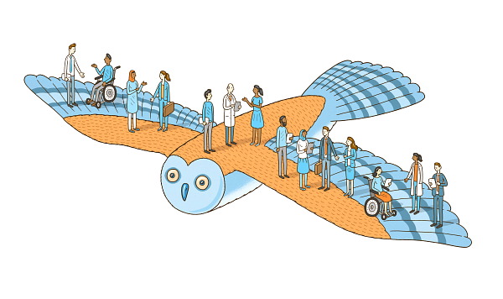

仍然有投稿问题需要协助?
快戳
这里！
https://cn.service.elsevier.com/app/contact/supporthub/publishing/
这里有：
海量“宝藏”文档任你“遨游”!
关于稿件投稿、出版相关的大量帮助文档等您参阅哦~~
页面底部还有“惊喜”哦！
https://cn.service.elsevier.com/app/contact/supporthub/publishing/
页面底部还有便捷在线聊天模式，聊着天就把问题解决了，给力！~~
热线电话: 86-10-85208780
服务邮箱: support_chinese@elsevier.com

Slide 10



下期见！
谢谢观看
Tracy
Paul
Aimee

